Slide 1
rBook
基于亲友关系的记账本APP

Slide 2
目标解决问题
亲兄弟不能明算账？
组团自由行归来却算不清账？
朋友借款后完全忘记却碍于尴尬不好意思开口要回？
……

Slide 3
简单介绍
rBook是一个基于关系的记账工具APP，它提供了一对一关系记账以及群组记账两大功能。
其中一对一关系记账用于解决朋友之间大大小小资金往来不便于记录，不方便理清的问题，同时有系统自动的债务提醒免去朋友间开口讨钱的尴尬。
群组记账则针对于4到20人的小团体内部的资金往来提供记录、计算和提醒功能。

Slide 4
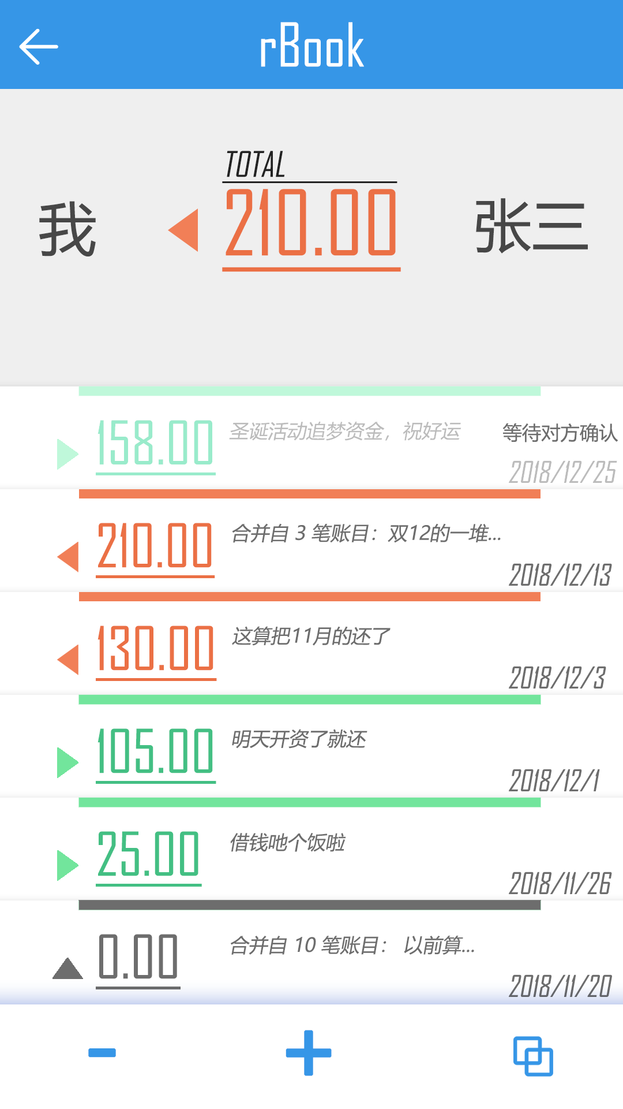
一对一
帮助维护朋友之间的资金往来关系
通过绑定配对关系来开启账目
关系双方共同维护的账本
账目内容包括数目、日期、说明备注
系统月初自动推送提醒，免去开口讨债的尴尬
通过request & accept的方式新增账目
核算总账功能

Slide 5
群组
帮助群组内算清账目
通过独特的邀请码加入账目群组
群内账目结清后群组关闭
所有垫付人可以发起账目至群组总账
确认总账后系统自动计算每个成员最终应如何支付账目，且群组内账目不再可更改
其他人结清账目时发起结清request，收款人accept来完成账目
未结算账目系统自动推送提醒，免去垫付人讨债的尴尬

Slide 6
